Slide 1

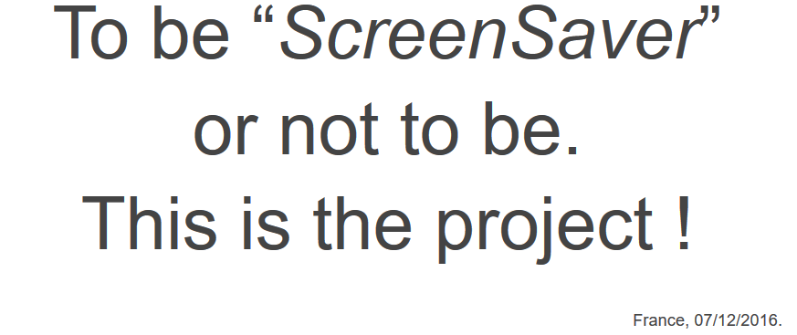

Groupe 4
HIS Julien JOUVENÇON Etienne JOUATTE Romain HOMO Charles
Notes:
JULIEN

Slide 2

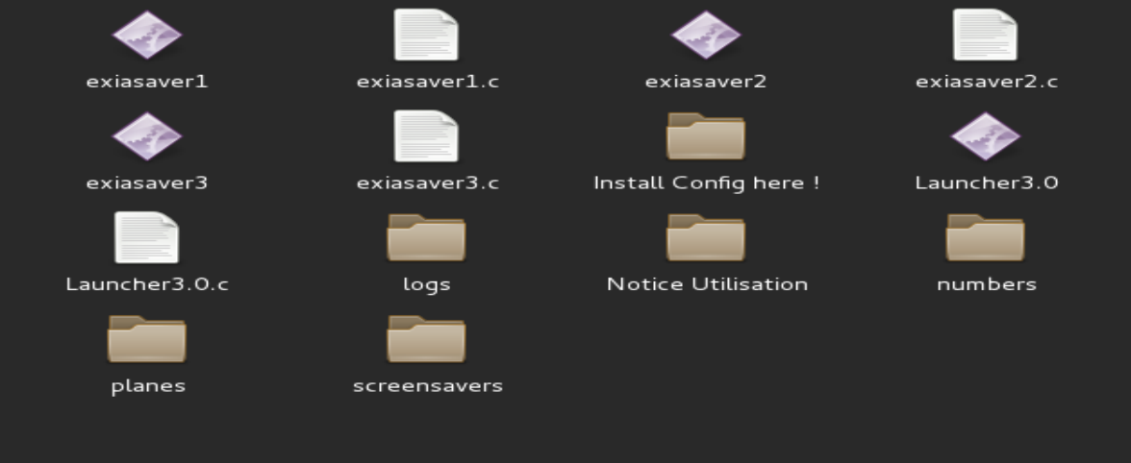
Sommaire
Introduction
Launcher
Statique
Dynamique
Interactif
Logs
Notes:
JULIEN

Slide 3
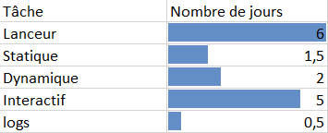
Introduction
1
Création d’un économiseur d’écran
Gestion de projet
Notes:
JULIEN

Slide 4
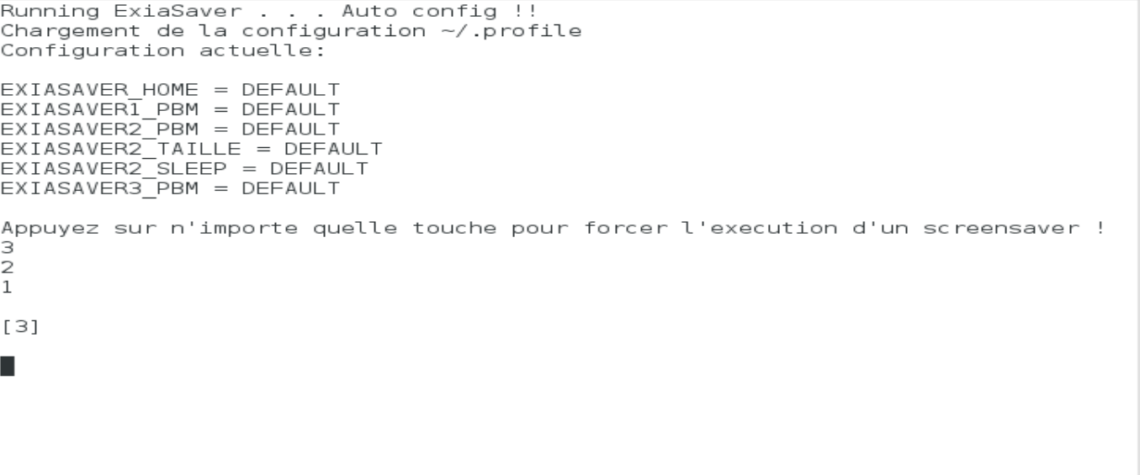
Launcher
2
./Launcher3.0
Notes:
JULIEN (+charles)

Slide 5


3
Statique
80x24
Plein écran
Notes:
CHARLES

Slide 6
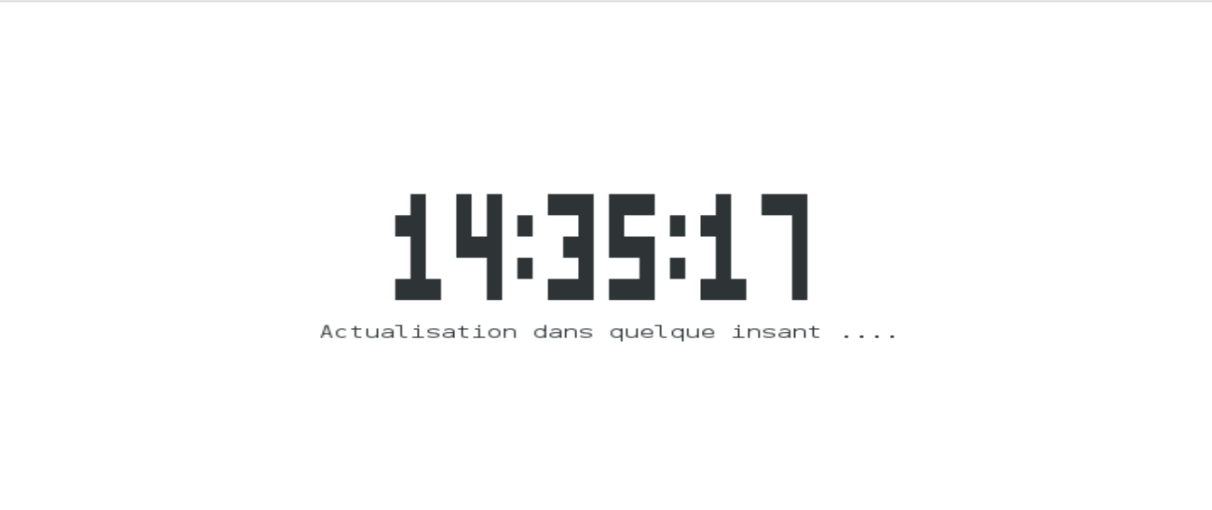
4
Dynamique
Notes:
ETIENNE

Slide 7

5
Dynamique
Notes:
ETIENNE

Slide 8

6
Interactif
Notes:
ROMAIN

Slide 9

7
Interactif
Notes:
ROMAIN

Slide 10

8
Interactif
Notes:
ROMAIN

Slide 11
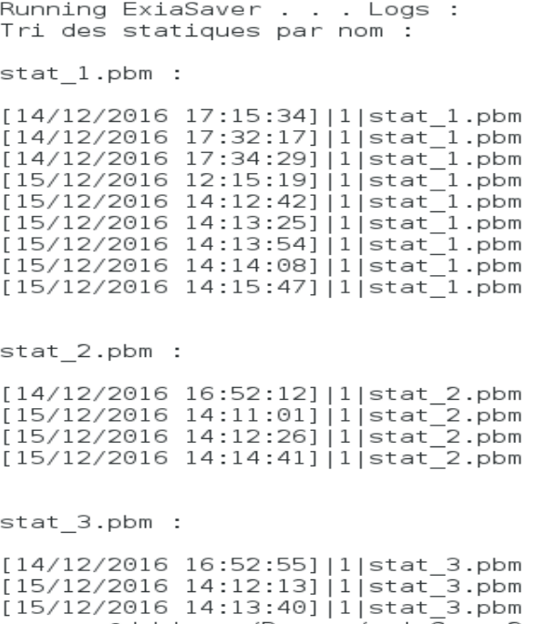
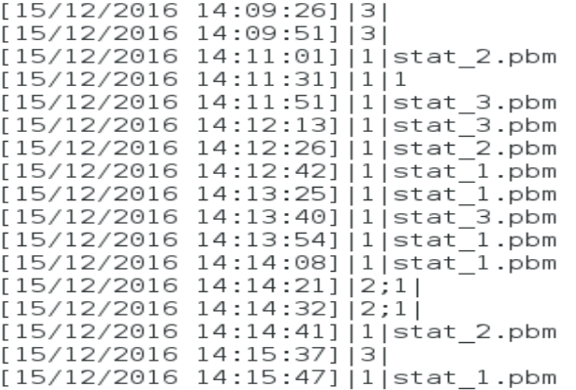
9
Logs
./Launcher3.0 -stats
Notes:
ETIENNE (+charles)

Slide 12
Conclusion
Démonstration et bilan de groupe

Slide 13
Groupe 4
Merci de votre attention !
HIS Julien JOUVENÇON Etienne JOUATTE Romain HOMO Charles

